Slide 1

Aktivní škola - podpora, zlepšení kvality vzdělávání a výuky na základní škole
CZ.1.07/1.1.14/02.0049
Tento projekt je spolufinancován Evropským sociálním fondem a státním rozpočtem České republiky.

Slide 2
Název materiálu: IKT9_Word 2013_obrázky
Vzdělávací oblast: Informační a komunikační technologie
Vzdělávací obor: IKT
Název sady: Sada pro technické, přírodovědné a jazykově zaměřené předměty
Ročník: 9.
Autor: Mgr. Marcela Kubátová
Datum ověření: listopad 2014
Anotace: výukový materiál slouží ke zvládnutí základních postupů při ovládání MS Word 2013, je určen pro e-learning na webové stránce školy

Slide 3
Word 2013 - obrázky
IKT9
Mgr. Marcela Kubátová

Slide 4
Klipart
Word obsahuje sadu vlastních obrázků Klipart
Tyto obrázky je možné využívat pro vlastní účely, pokud je zakoupena licence MSWord2013.
Najdeme je:
karta Vložení – skupina Ilustrace – Online obrázky

Slide 5
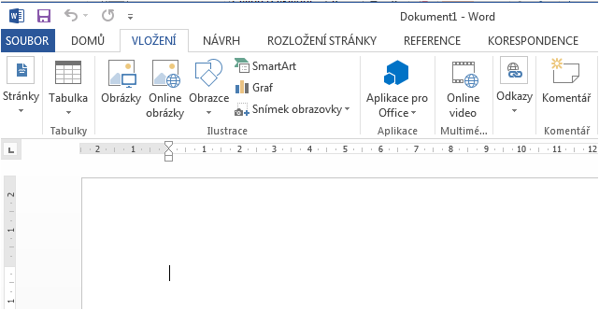
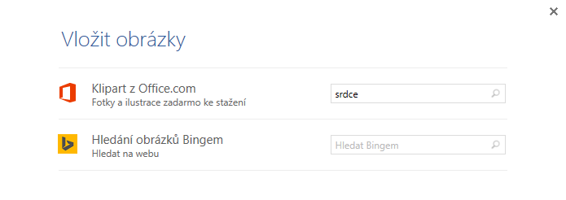
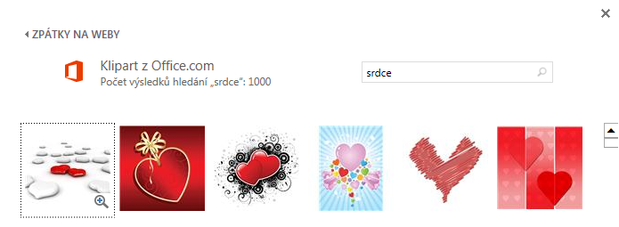

Slide 6
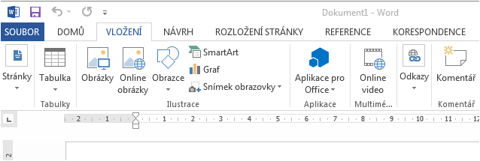
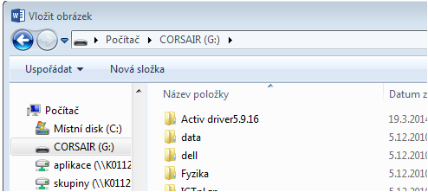
Vložení vlastního obrázku:
karta Vložení – skupina Ilustrace - Obrázky

Slide 7
Formáty obrázku
jpg, jpeg, bmp, gif, pcx, tif, tga, wmf, eps
Word neumí zobrazit:
ps, dxf, cmf

Slide 8
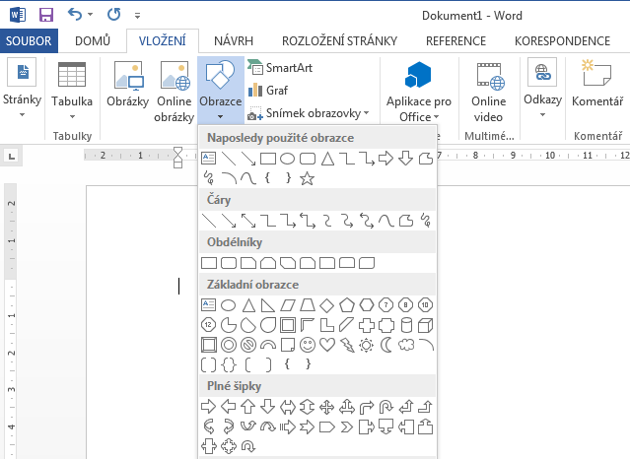
Tvary
karta Vložení – skupina Ilustrace - Obrazce

Slide 9
Ukázky obrazců

Slide 10
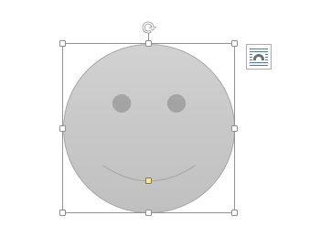
Změna tvaru - obrazce
tažením žlutého čtverečku

Slide 11
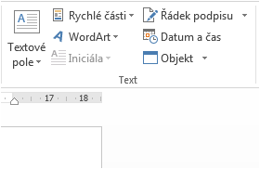
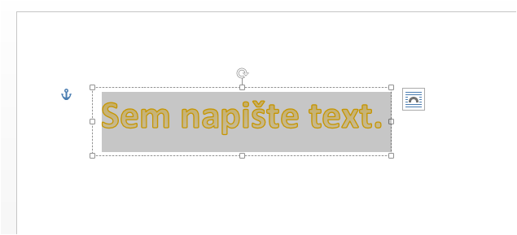
WordArt
karta Vložení – skupina Text - WordArt

Slide 12
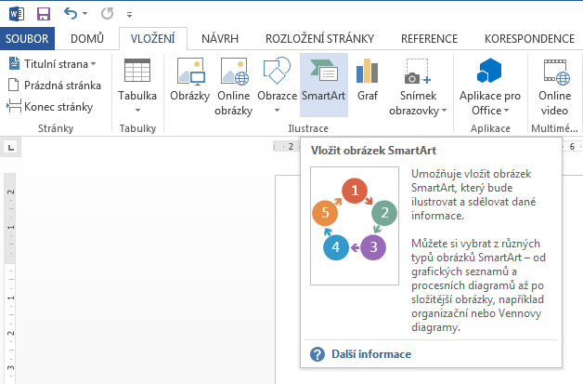
SmartArt
karta Vložení – skupina Ilustrace - SmartArt

Slide 13
Ukázky SmartArtu
nahoře
uprostřed
dole

Slide 14
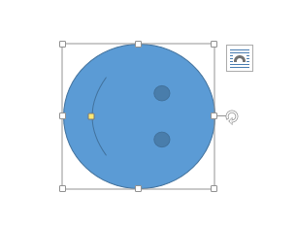
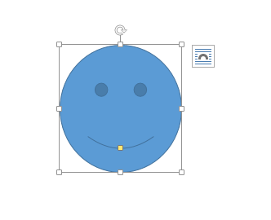
Operace s obrázkem:
změna velikosti – po označení levým tlačítkem myši, tažením za koncové čtverečky (rohový úchytný bod – změna velikosti bude v měřítku)
otočení – levým tlačítkem a otáčením myši za šipku nad obrázkem

Slide 15
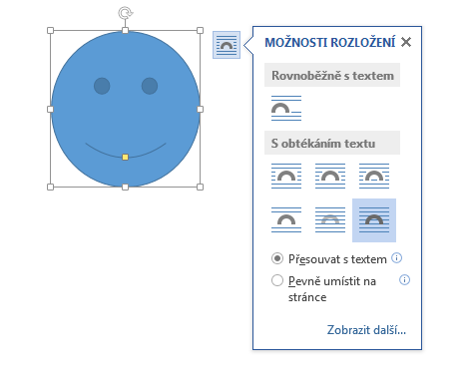
smazání – označit a Delete
přemístění – tažením myši za označený obrázek
obtékání -

Slide 16
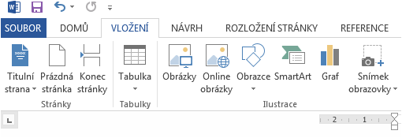
Graf k tabulce
karta Vložení – skupina Ilustrace

Slide 17
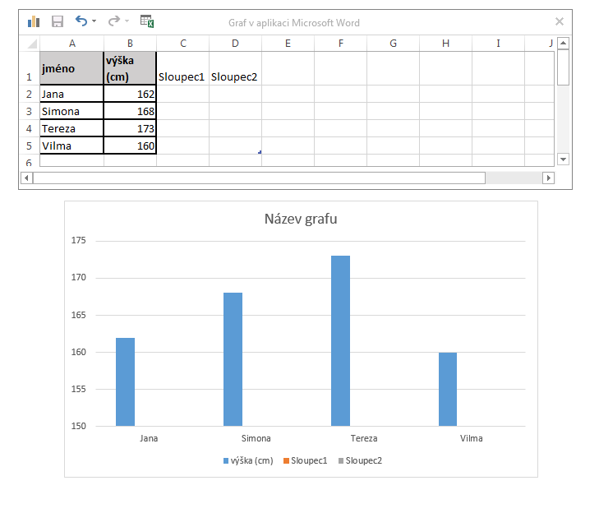

Slide 18
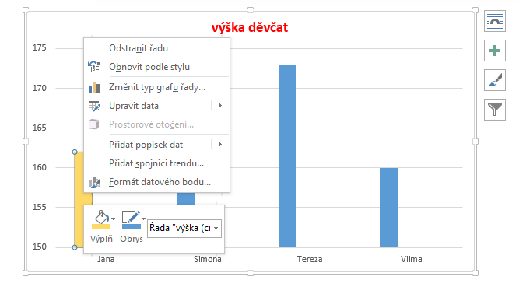
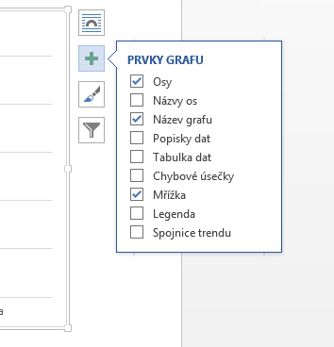
Formátování grafu
použitím pravého tlačítka myši – lokální nabídka
místní nabídka

Slide 19
Zdroje:
vlastní práce, obrázky pořízeny pomocí výstřižků
Prohlašuji, že při tvorbě výukového materiálu jsem respektoval(a) všeobecně užívané právní a morální zvyklosti, autorská a jiná práva třetích osob, zejména práva duševního vlastnictví (např. práva k obchodní firmě, autorská práva k software, k filmovým, hudebním a fotografickým dílům nebo práva k ochranným známkám) dle zákona 121/2000 Sb. (autorský zákon). Nesu veškerou právní odpovědnost za obsah a původ svého díla.
Dávám souhlas, aby moje dílo bylo dáno k dispozici veřejnosti k účelům volného užití (§ 30 odst. 1 zákona 121/2000 Sb.), tj. že k uvedeným účelům může být kýmkoliv zveřejňováno, používáno, upravováno a uchováváno.

